Slide 1
Coordinación Tecnologías SMC – Despacho SMC
Normativa General del GAMLP
Para Tecnologías de la Información y Comunicaciones:
Consultas de la comisión:
Accesos a los sistemas
Permisos de usuarios
Backup de información
Redes sociales
Páginas Web qué puedan tener y accesos
Sitram - Accesos y uso
Almacenamiento de información
Información bases de datos
CCTV - uso, almacenamiento
Licencias de uso software
Listado del hardware computadoras, cámaras, módems, rotuters, servidores, etc.
Contratos servicio de Internet
Notes:
El cuadro

Slide 2
Coordinación Tecnologías SMC – Despacho SMC
Normativa General del GAMLP
Para Tecnologías de la Información y Comunicaciones:
Ecosistema digital
Software de “Administración Interna”
Software de Publicación de Información
Otros Sistemas
Software Usuario Final
Administrados por Múltiples instancias supervisados y coordinados por la
DIRECCIÓN DE TECNOLOGÍAS DE LA INFORMACIÓN Y GOBIERNO ABIERTO - DTIGA
Notes:
El cuadro

Slide 3
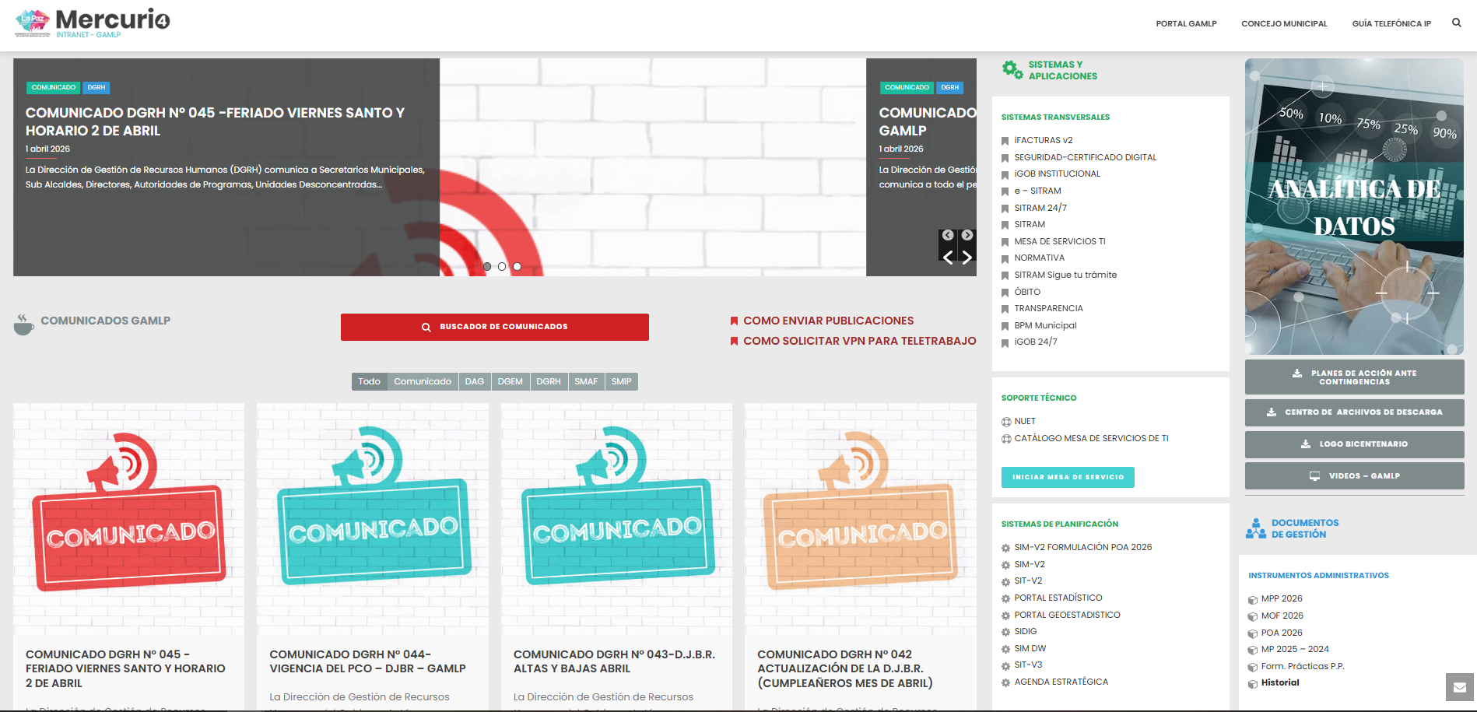
Coordinación Tecnologías SMC – Despacho SMC
Normativa General del GAMLP
Para Tecnologías de la Información y Comunicaciones:
Intranet del GAMLP:
Accesos a los sistemas
Permisos de usuarios
Backup de información
Redes sociales
Páginas Web qué puedan tener y accesos
Sitram - Accesos y uso
Almacenamiento de información
Información bases de datos
CCTV - uso, almacenamiento
Licencias de uso software
Listado del hardware computadoras, cámaras, módems, rotuters, servidores, etc.
Contratos servicio de Internet
Notes:
El cuadro

Slide 4
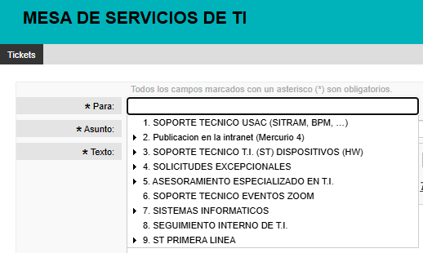
Coordinación Tecnologías SMC – Despacho SMC
Normativa General del GAMLP
Para Tecnologías de la Información y Comunicaciones:
Mesa de Servicio:
Usuario institucional (DTIGA – RRHH)
Sitram - Accesos y uso (e-SITRAM)
Correo institucional
Sistema de Mensajería
Acceso a Internet con/sin privilegios
Notes:
El cuadro

Slide 5
Coordinación Tecnologías SMC – Despacho SMC
Normativa General del GAMLP
Para Tecnologías de la Información y Comunicaciones:
CORRESPONDE A LA DTIGA:
El detalle de la información que se solicita en el siguiente listado, será proporcionado a la comisión que corresponde a TECNOLOGÍAS DEL GAMLP
Backup de información
Almacenamiento de información
Información bases de datos
Licencias de uso software
Contratos servicio de Internet
Accesos a los sistemas
Permisos de usuarios
Notes:
El cuadro

Slide 6
Coordinación Tecnologías SMC – Despacho SMC
Normativa General del GAMLP
Para Tecnologías de la Información y Comunicaciones:
CORRESPONDE A LA SMC:
Proporcionado por la DIRECCIÓN DE ESPACIOS CULTURALES Y FORMACIÓN CULTURAL
CCTV - uso, almacenamiento
Proporcionado por el AREA DE COMUNICACIÓN
- Redes sociales
- Páginas Web qué puedan tener y accesos
Proporcionado por la SECCIÓN ADMINISTRATIVA FINANCIERA
- Listado del hardware - computadoras, cámaras, módems, rotuters, servidores, etc.
Notes:
El cuadro

